Slide 1
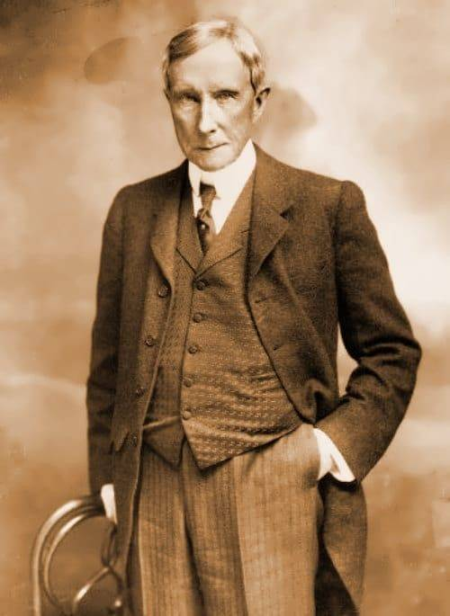
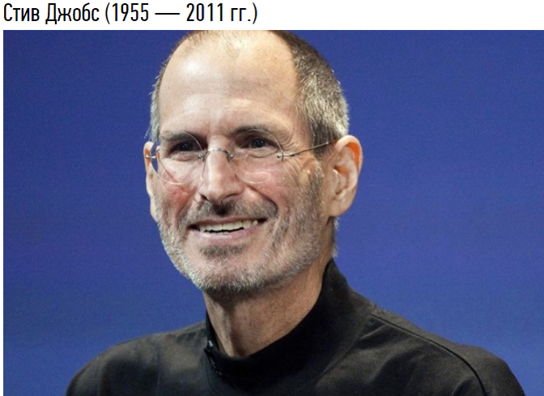
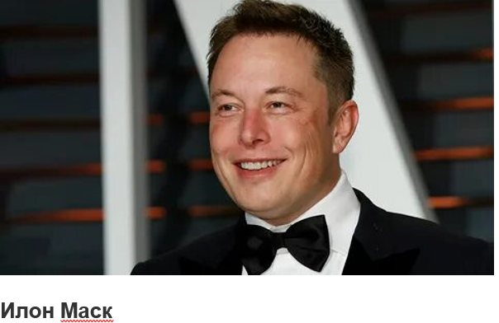
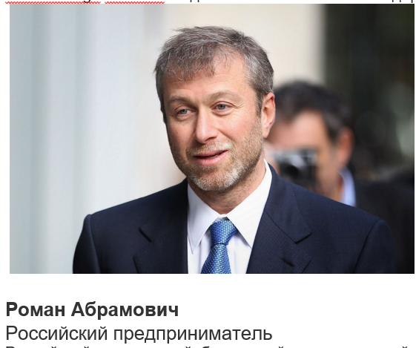
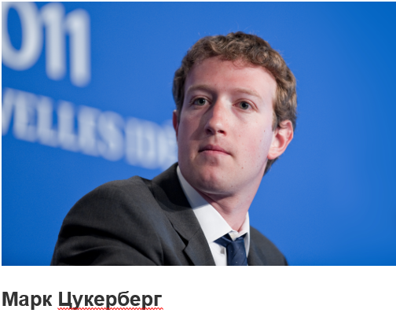
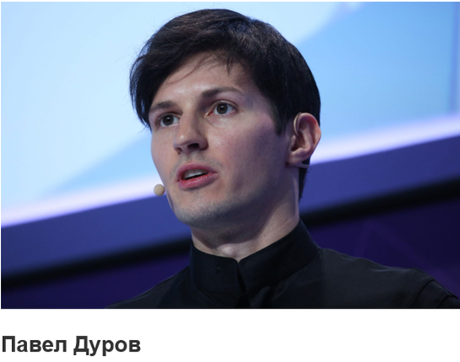
Кто эти люди?
Джон Дэвисон Рокфеллер-старший

Slide 2
Тема урока: «Предпринимательская деятельность»
«Заниматься предпринимательством – то же самое, что ехать на велосипеде: либо вы движетесь, либо падаете».
Джон Дэвисон Рокфеллер-старший

Slide 3
Как стать успешным предпринимателем?

Slide 4
Предпринимательство – самостоятельная, инициативная, осуществляемая на свой страх и риск деятельность, направленная на получение прибыли.
Особенности предпринимательской деятельности:
самостоятельность
инициативность
ответственность
наличие риска
нацеленность на получение прибыли

Slide 5
Какие существуют виды предпринимательской деятельности?

Slide 6
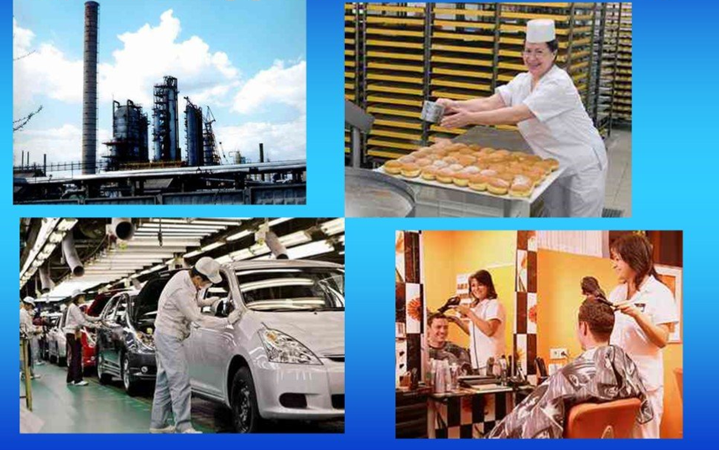
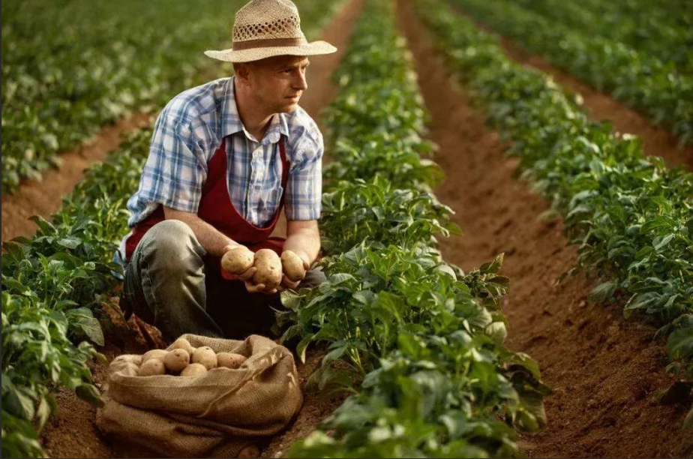
Виды предпринимательства:
производственное
(основано на создании продукта: товаров, услуг, информации…)

Slide 7
Виды предпринимательства:
торговое
(предполагает операции и сделки по перепродаже товаров и услуг)

Slide 8
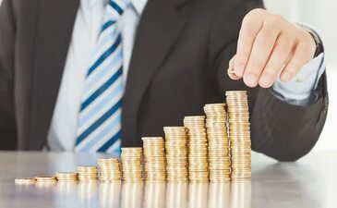
Виды предпринимательства:
финансовое
(финансовые операции по купле-продаже денег, валюты, ценных бумаг, предоставлению кредитов…)

Slide 9
Виды предпринимательства:
посредническое
(оказание предпринимателем различных услуг двум или более сторонам и получение дохода с этого)

Slide 10
Виды предпринимательства:
страховое
(деятельность по гарантированию за определённую плату страхование компенсаций возможного ущерба имуществу, ценностей, жизни в результате непредвиденного случая)

Slide 11
От чего зависит выбор вида предпринимательской деятельности?

Slide 12
Факторы производства:

Slide 13
Какие виды предпринимательства больше всего развиты в нашем регионе? - В какой форме может осуществляться предпринимательская деятельность?
В какой форме может осуществляться предпринимательская деятельность?

Slide 14
Фирма – коммерческая организация, нацеленная на получение прибыли с помощью различных факторов производства.
Виды (формы) фирм:
индивидуальное частное предприятие принадлежит одному лицу
товарищество обязательным является финансовое участие учредителей в уставном капитале предприятия
кооператив (артель) обязательное личное трудовое участие его членов
акционерное общество (открытое и закрытое)

Slide 15
Что даёт предпринимательская деятельность?
получение прибыли
создание рабочих мест
увеличение количества налогоплательщиков
привлечение денежных средств (инвестиций)…

Slide 16
«Как Вы думаете, почему люди занимаются предпринимательством?»

Slide 17
Что ожидают от вашего поколения: молодых, энергичных и инициативных?

